Slide 1


UBND QUẬN LONG BIÊN
TRƯỜNG MẦM NON LONG BIÊN
LĨNH VỰC PHÁT TRIỀN NGÔN NGỮ
HOẠT ĐỘNG LÀM QUEN VĂN HỌC
Đề tài: Thơ “Noel là gì?”
(Dạy trẻ đọc thuộc thơ)
Giáo viên: Tú Uyên

Slide 2
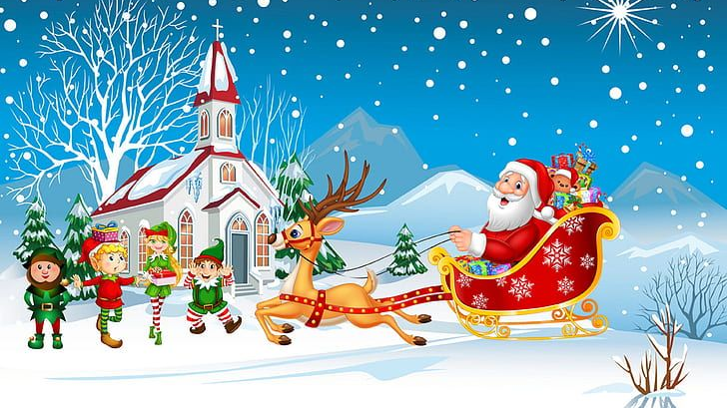
THƠ: NOEL LÀ GÌ?

Slide 3

Noel là gì?
Mẹ ơi, Noel là gì?
Là củi cháy trong bếp lửa
Bão tuyết thét gào ngoài cửa
Cỗ xe tuần lộc vẫn đi
Mẹ ơi, Noel là gì ?
Là một ông già hiền hậu
Không ngại đêm đen, đường xấu
Đến đây mang quà cho con
Mẹ ơi, Noel là gì ?
Là vui rộn ràng trong ngực
Là hát bài ca háo hức
Rung chuông, rung chuông, rung chuông…

Slide 4

Các con vừa đọc bài thơ gì?
Thơ: Noel là gì?

Slide 5


Noel là ngày gì?
Bài thơ nói về điều gì?
NOEL
Noel (hay còn gọi là Lễ Giáng sinh) là lễ hội kỷ niệm sự ra đời của Chúa Giê-su, được tổ chức chủ yếu vào ngày 25 tháng 12 hằng năm, là một dịp lễ tôn giáo và văn hóa của hàng tỷ người trên thế giới.

Slide 6
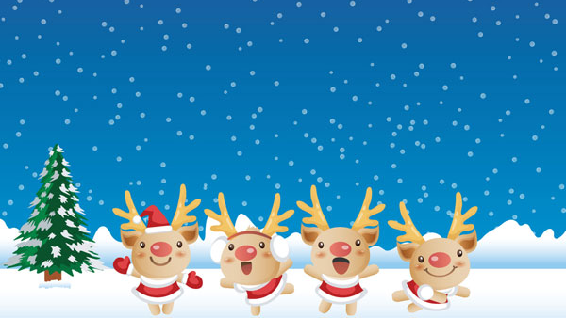
Bạn nhỏ trong bài thơ đã hỏi mẹ điều gì?
Mẹ ơi, noel là gì?

Slide 7

Mẹ bạn nhỏ đã trả lời như thế nào?

Slide 8
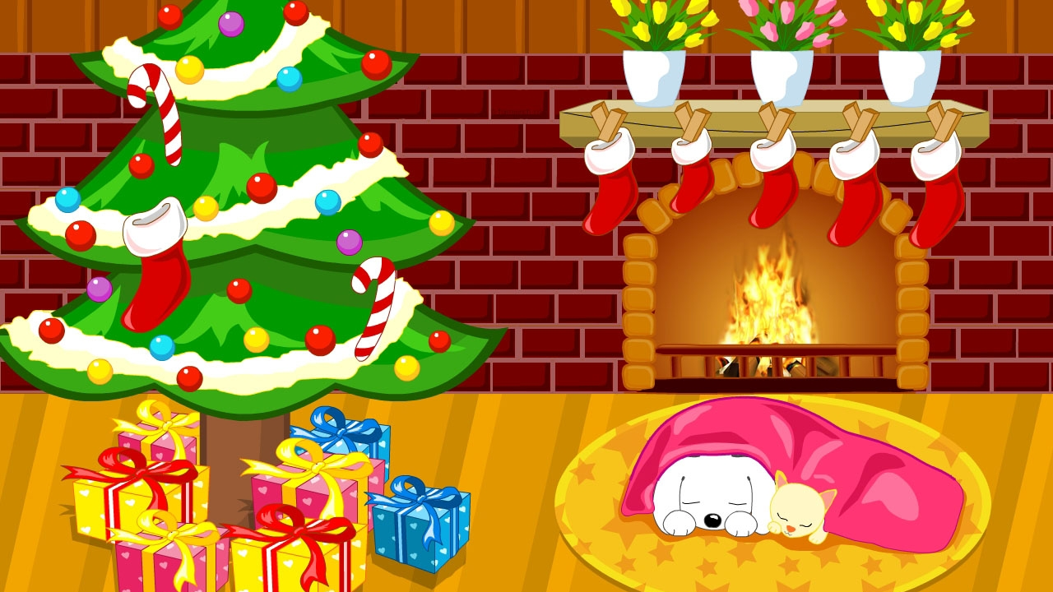
Là củi cháy trong bếp lửa

Slide 9

Bão tuyết thét gào ngoài cửa

Slide 10
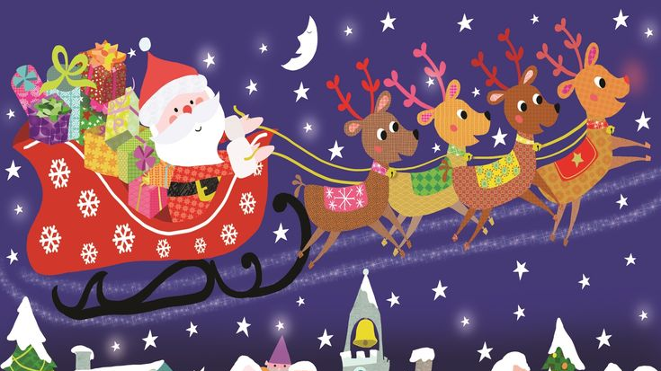
Cỗ xe tuần lộc vẫn đi

Slide 11

Thế “thét gào” là gì?
Thét gào là tiếng kêu gào rất to

Slide 12

Ai là người tặng quà cho bé trong đêm noel?
Ông già noel
Câu thơ nào nói về điều đó?

Slide 13

Mẹ ơi, Noel là gì ?
Là một ông già hiền hậu
Không ngại đêm đen, đường xấu
Đến đây mang quà cho con

Slide 14

Bé cảm thấy như thế nào trong ngày Noel?
Mẹ ơi, Noel là gì ?
Là vui rộn ràng trong ngực
Là hát bài ca háo hức
Rung chuông, rung chuông, rung chuông…

Slide 15
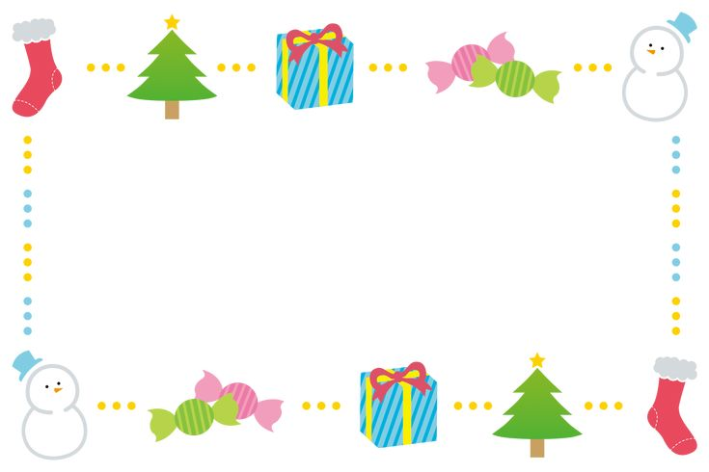
Giáo dục:
Trẻ biết yêu thương mọi người, kính trọng và vâng lời người lớn.

Slide 16


